Slide 1
株式会社はっぴぃandプロジェクト システムマニュアル （認定講師画面）
株式会社ボクシーズ

Slide 2
認定講師画面 目次
アカウント作成とログイン方法・・・3
講師紹介ページを作る・・・・・・・6
認定講師専用画面・・・・・・・・・８

Slide 3
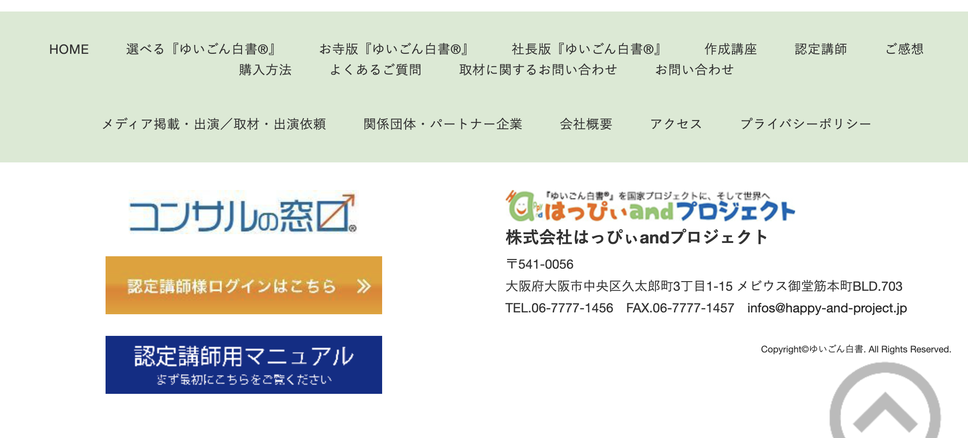
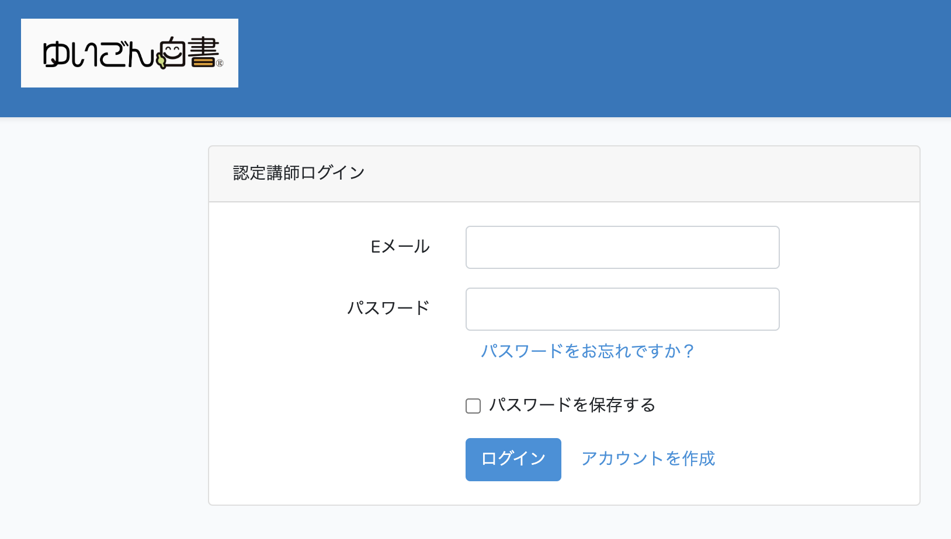
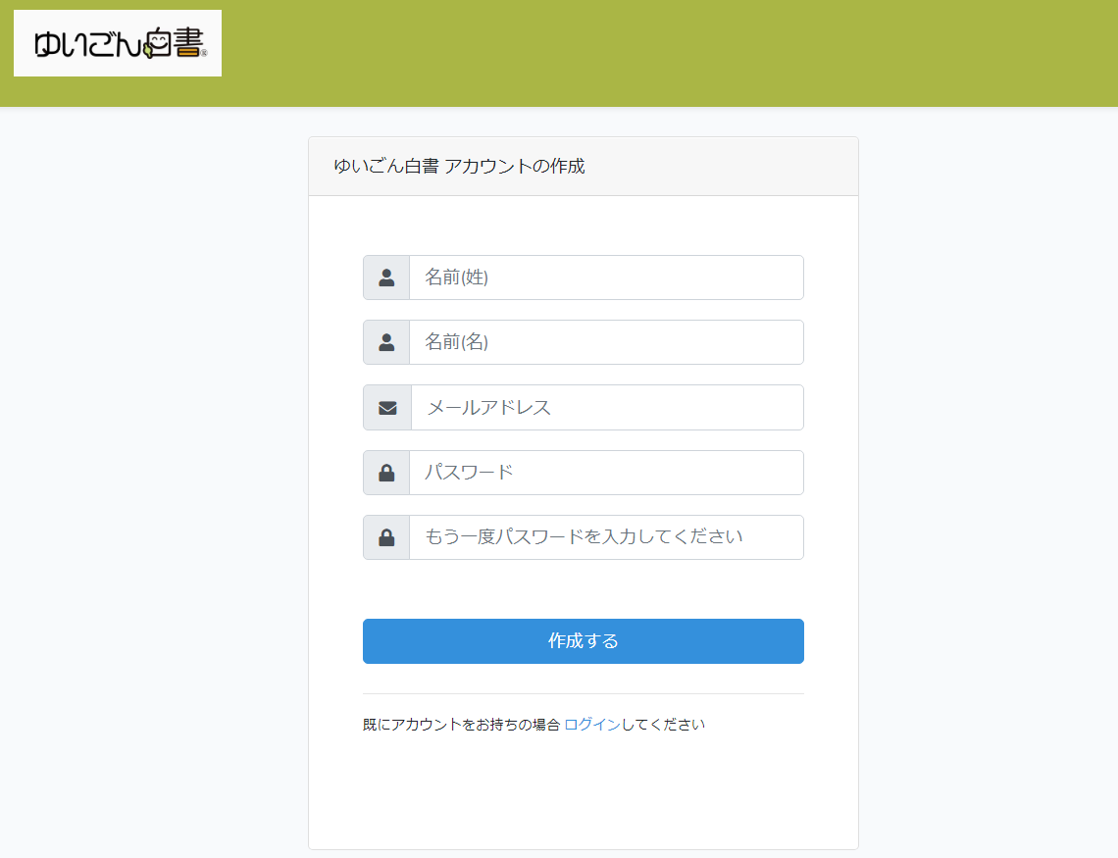
①公式サイトからアカウント作成（初めてのログイン）
■アカウント作成→ログイン方法
https://yuigonhakusho.com/
サイトの最下部にある
「認定講師ログインはこちら」より「アカウント作成」をクリック
②情報の入力
「アカウントを作成」をクリックし、入力画面の必要事項を入力する
C
・名前(姓)
・名前(名)
・メールアドレス
・パスワード（８文字以上）
・パスワードの確認
C
https://instructor.happy-and-project.jp/register

Slide 4
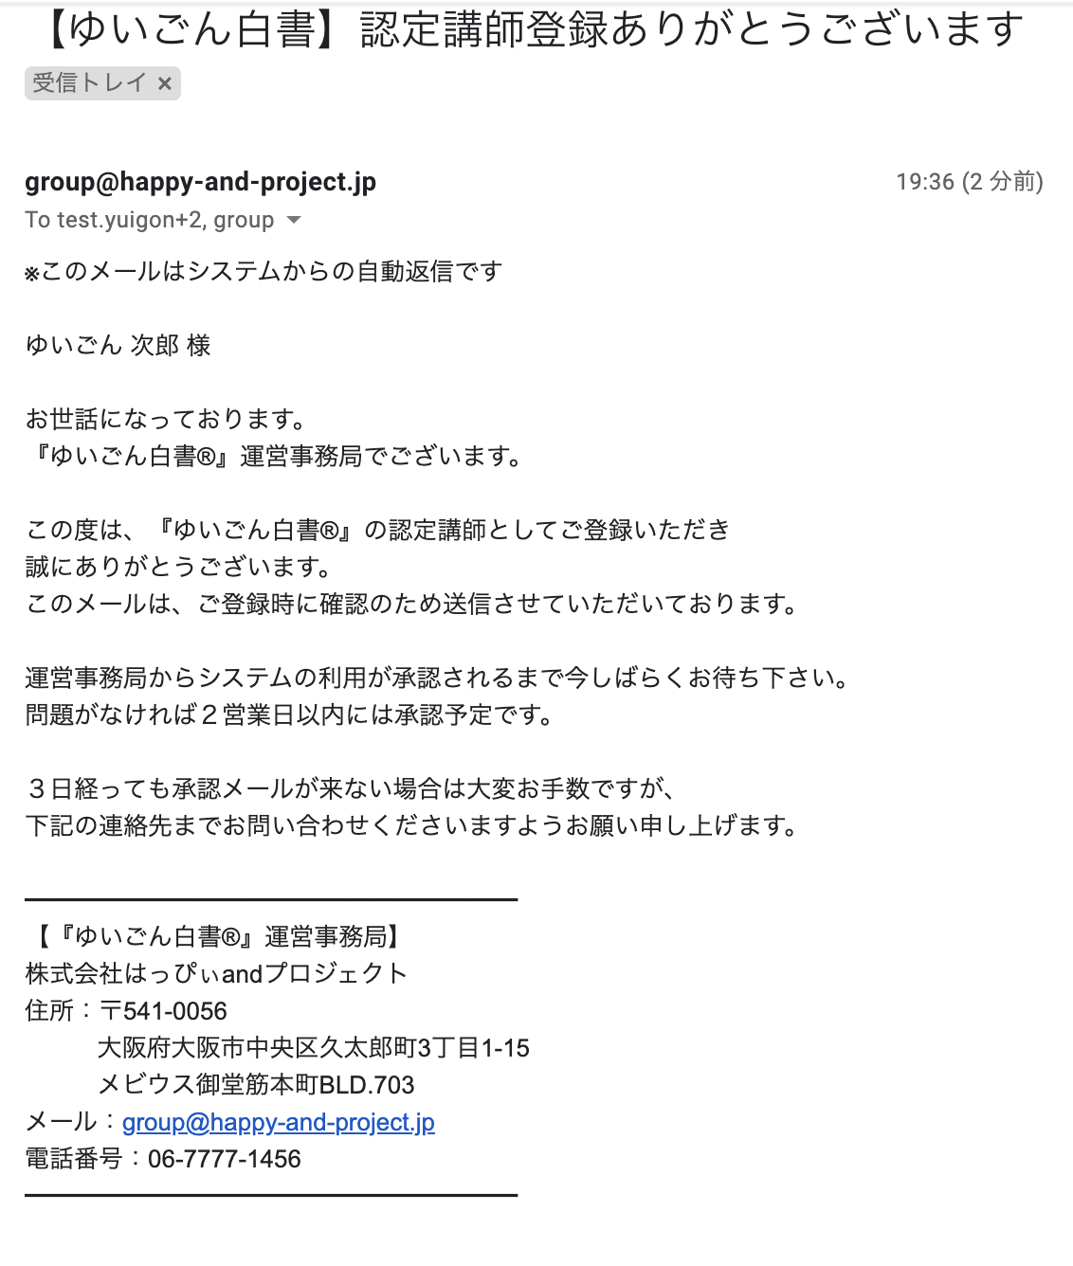
③「作成する」をクリックしてメールを受け取る
自動返信で以下のようなメールが送られてきます

Slide 5
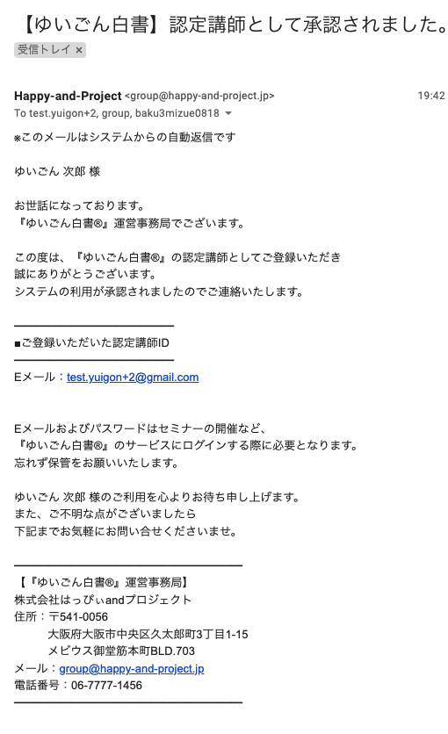
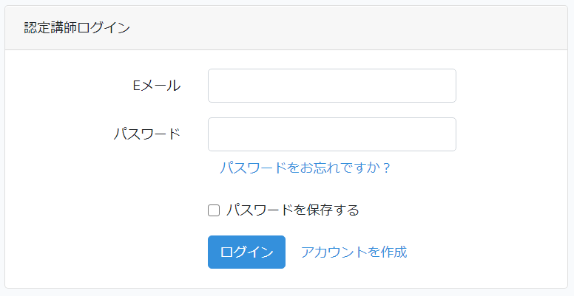
④承認後の通常ログイン
事務局が承認すると以下のようなメールが送られてきます
その後は認定講師としてログインできるようになります

Slide 6
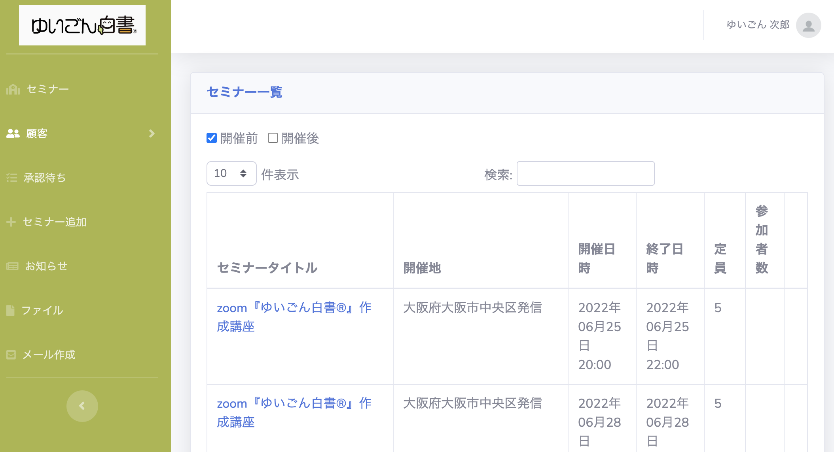
■講師紹介ページを作る（最初にすること）
名前をクリック
ゆいごん 太郎

Slide 7
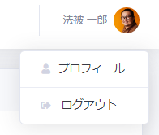
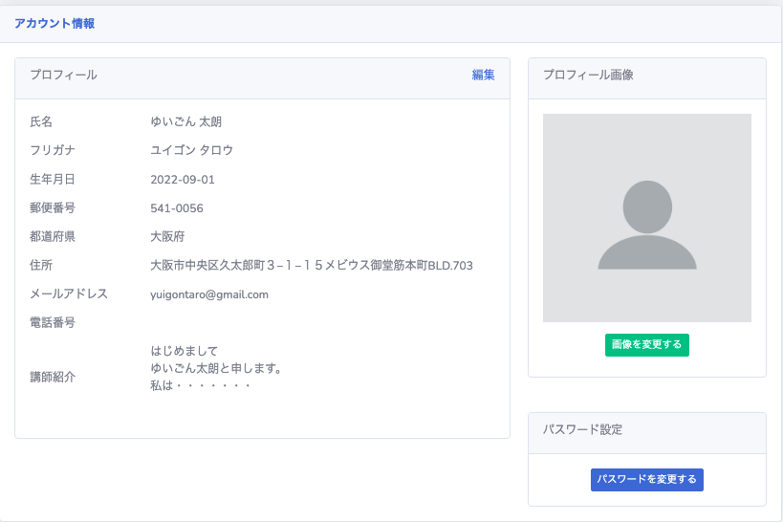
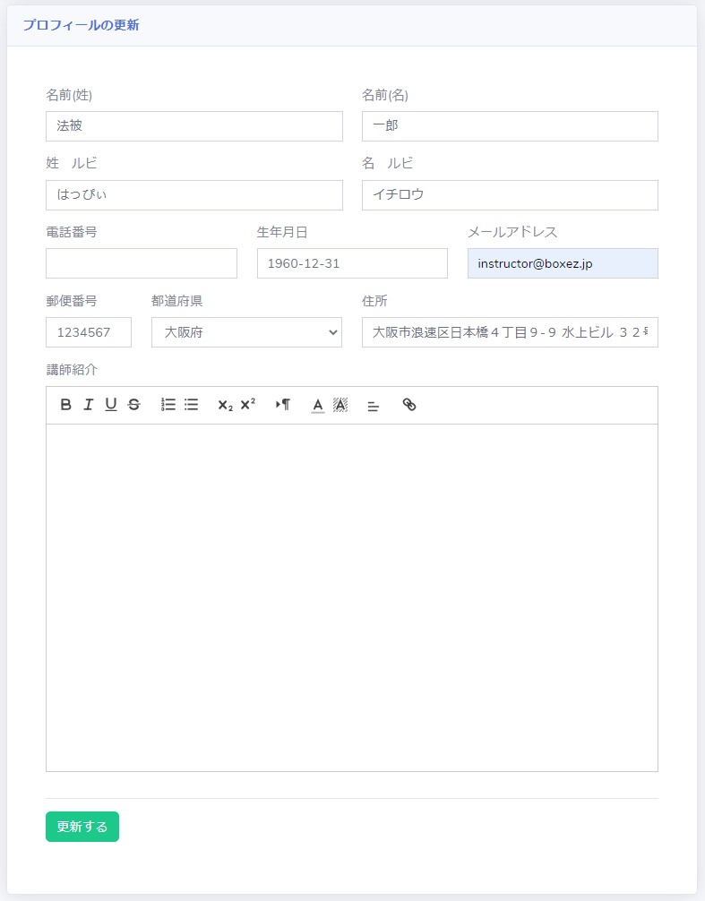
講師紹介ページを完成させてください
ゆいごん 太郎
①「プロフィール」をクリック、入力画面が表示されます
② 必要事項を入力後「保存する」をクリック
①
③写真を入れる場合は、「画像を変更する」をクリックして、
画像を入れ替えます
④ パスワードの変更をする場合は
右下ボタンよりよりパスワード変更してください
③
②
④

Slide 8
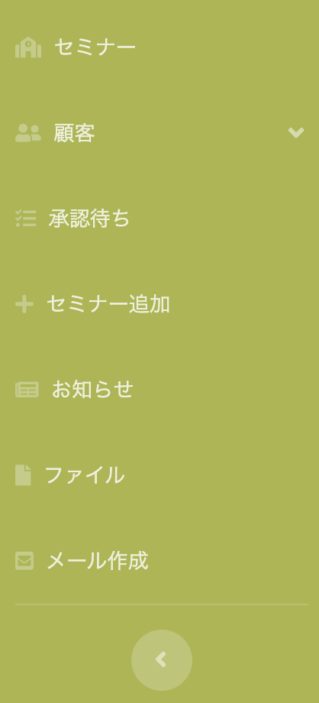
■認定講師専用画面
11〜13ページ（手順③-1.2.3）
14〜15ページ（手順④-1.2)
10ページ（手順②）
9ページ（ 手順①）
16ページ（手順⑤）
17ページ（手順⑥）
メニューを閉じます。

Slide 9
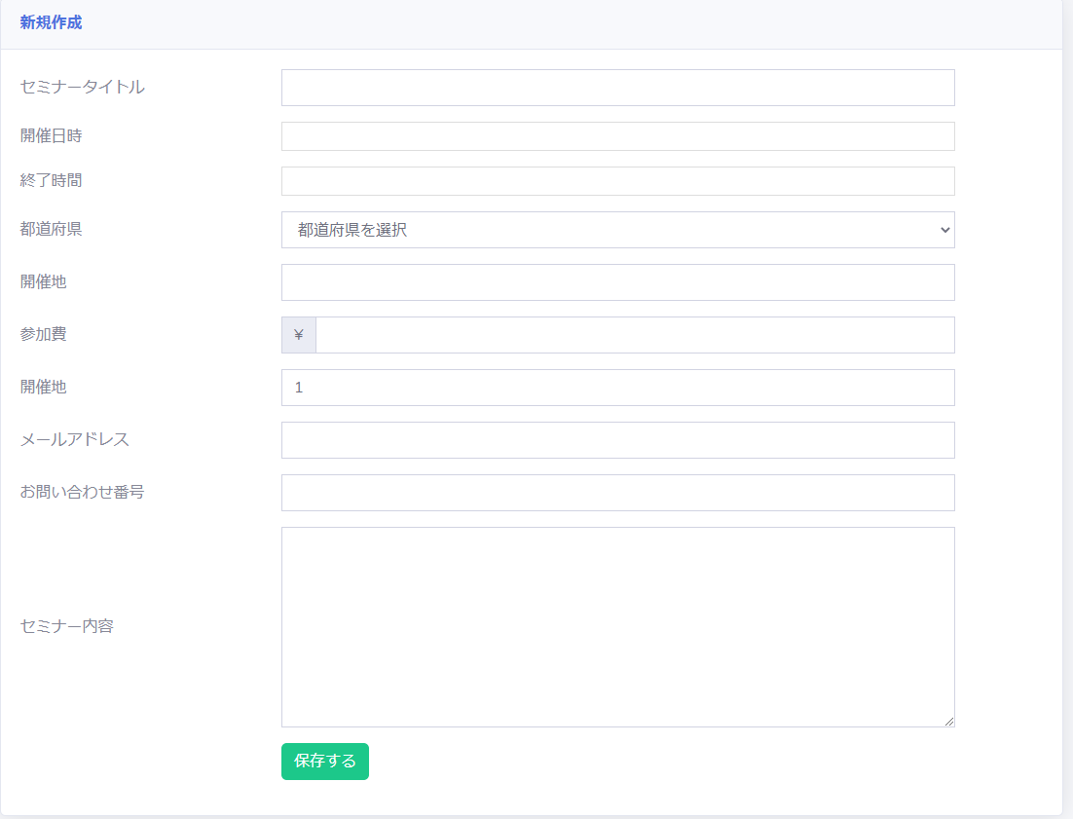
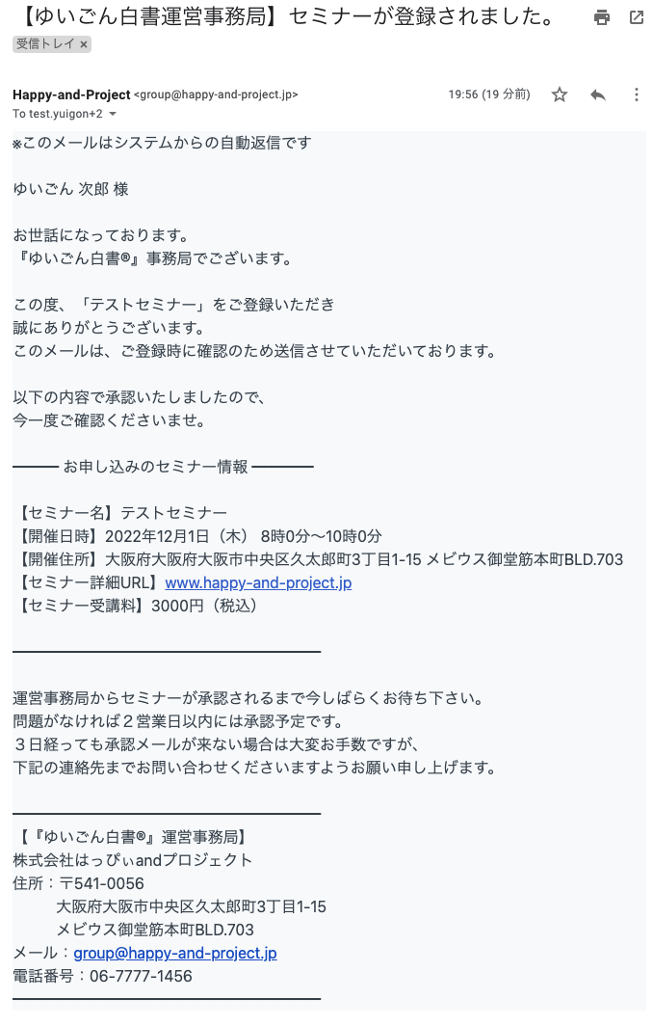
①セミナーを新規登録する
セミナーを登録すると
下記のようなメールが送られます。
すべての項目を記入後、下部の「保存する」をクリックします

Slide 10
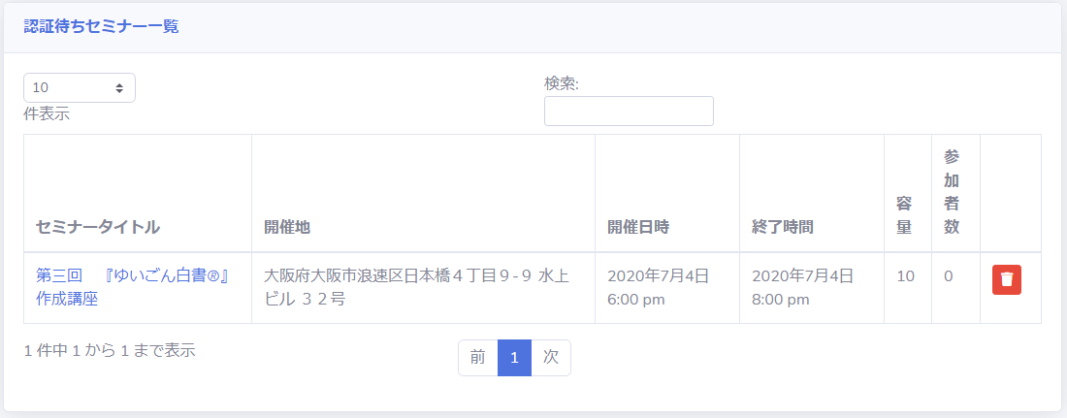
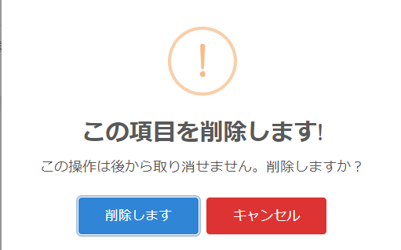
②承認待ちセミナー 一覧
一覧に表示される件数を設定できます。
キーワードで特定のセミナーを検索することができます。
セミナーを削除する場合はこの削除ボタンをクリックします。クリックすると「この項目を削除します」のポップアップが表示ます。
セミナーのタイトルをクリックすると
セミナー詳細を見ることができます。

Slide 11
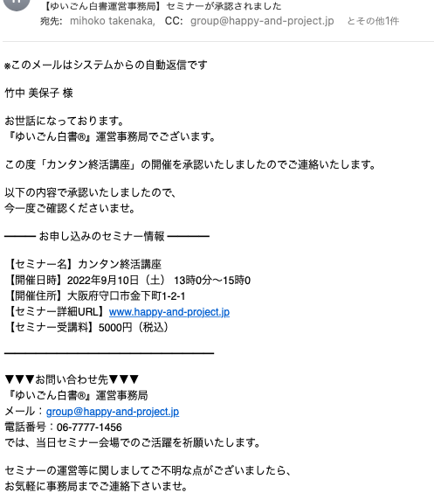
③-１ セミナー 一覧（承認後）
キーワード（セミナータイトル、開催地、開催日時など）で特定のセミナーを検索することができます。
セミナーが承認されると
下記のようなメールが送られます。
セミナー参加者を
確認できます
タイトルをクリックすると
セミナー詳細を見ることができます
セミナーを削除する場合はこの削除ボタンをクリックします。その後、クリックすると以下のポップアップが表示ます。

Slide 12
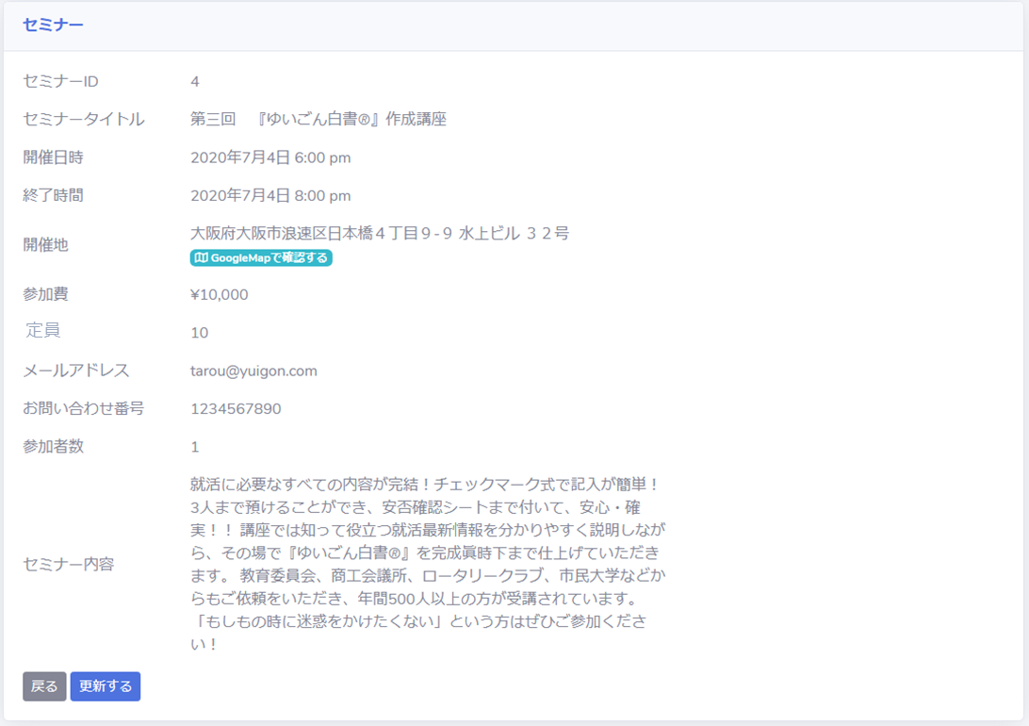
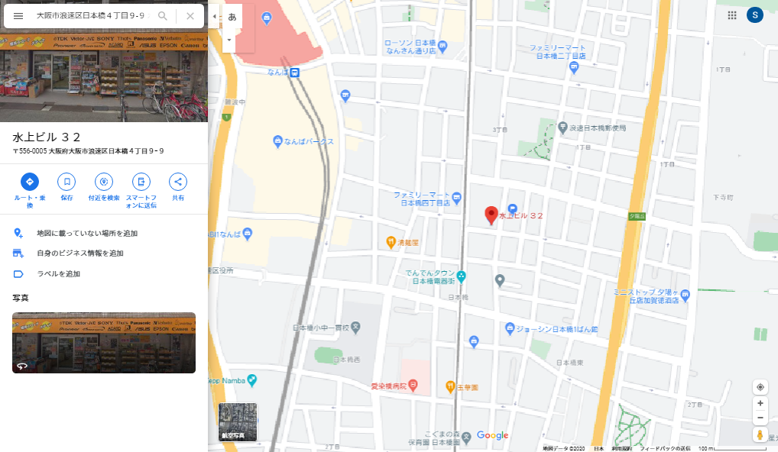
③-２ セミナー一覧 セミナーの詳細確認と更新
編集する
更新する項目を入力後、
「保存する」をクリックします。

Slide 13
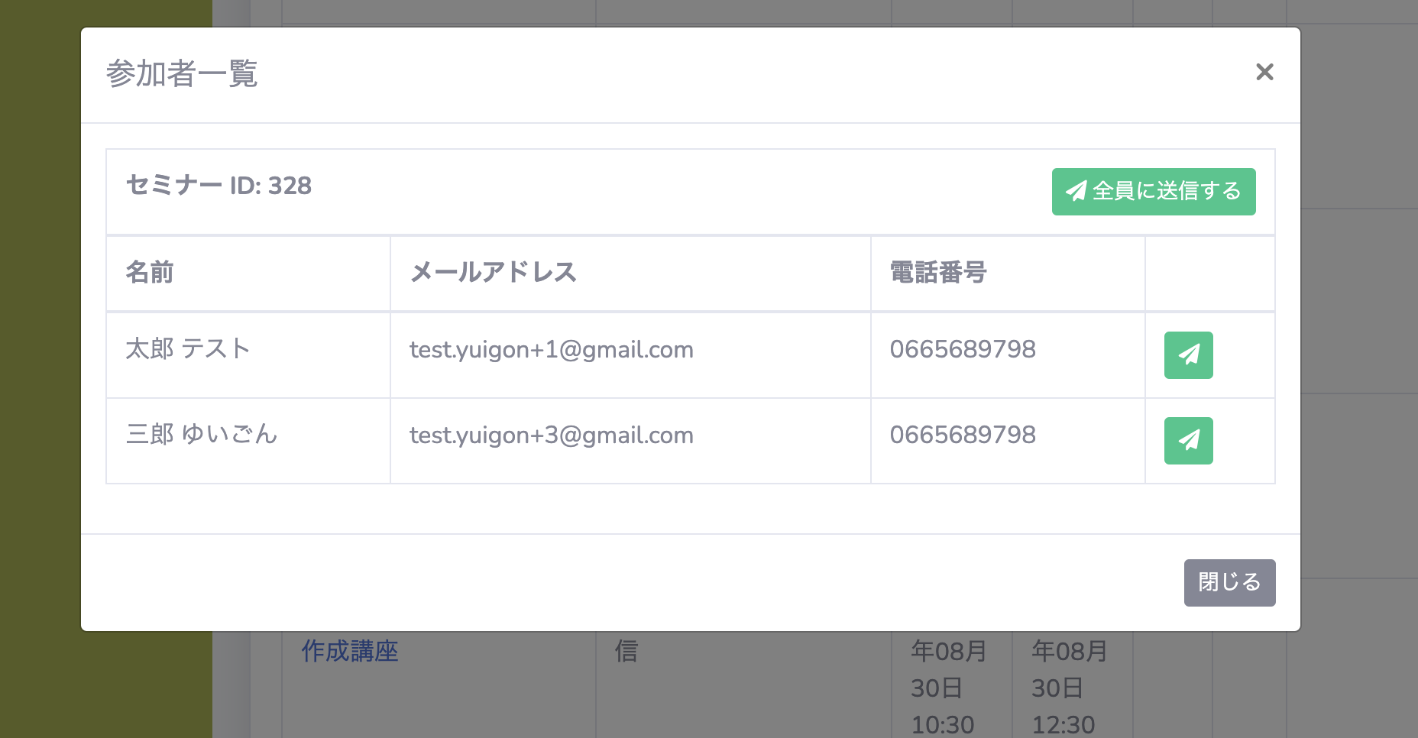
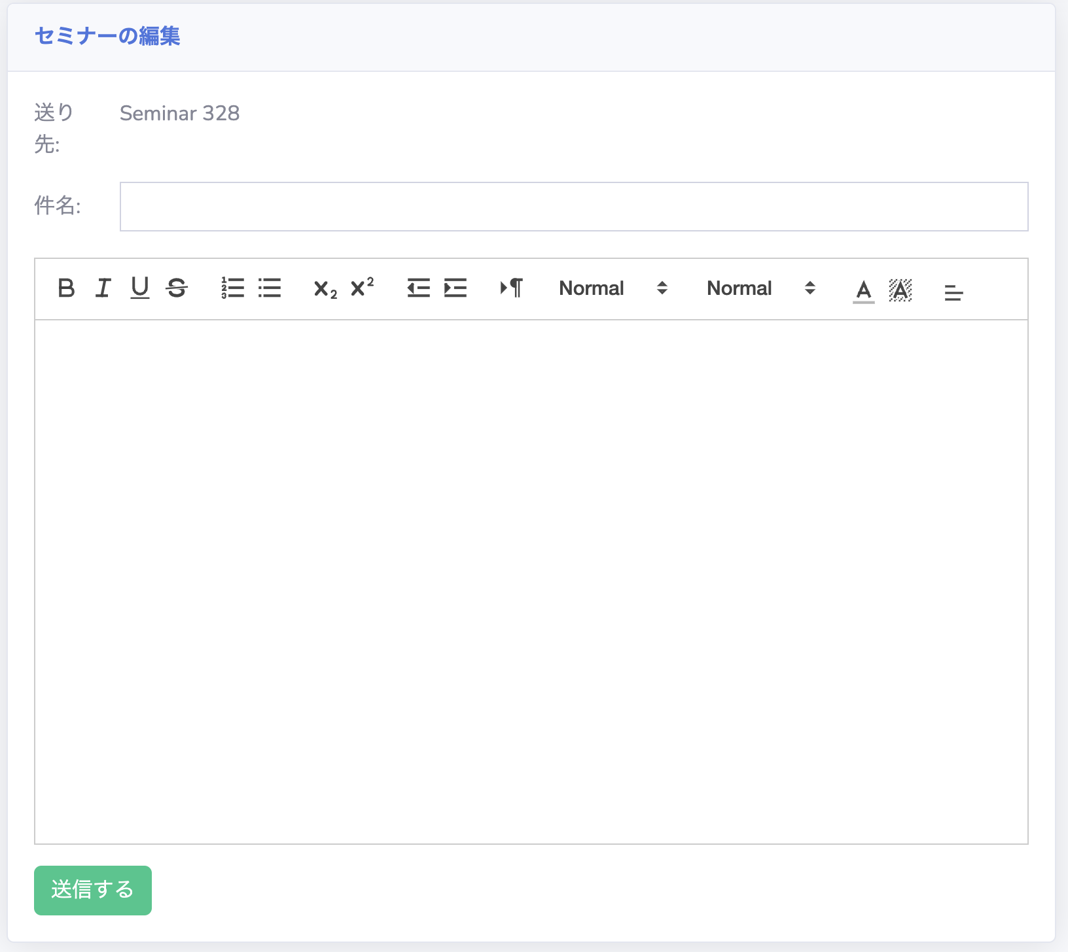
③-３ 認定講師画面 セミナー参加者への連絡方法
セミナー参加者全員または個別にメッセージを送ることができます。
全員に送る
個別に送る
※ 認定講師が作成したセミナーの参加者名簿のみ閲覧可能です。
ほかの講師の名簿は閲覧できません。

Slide 14
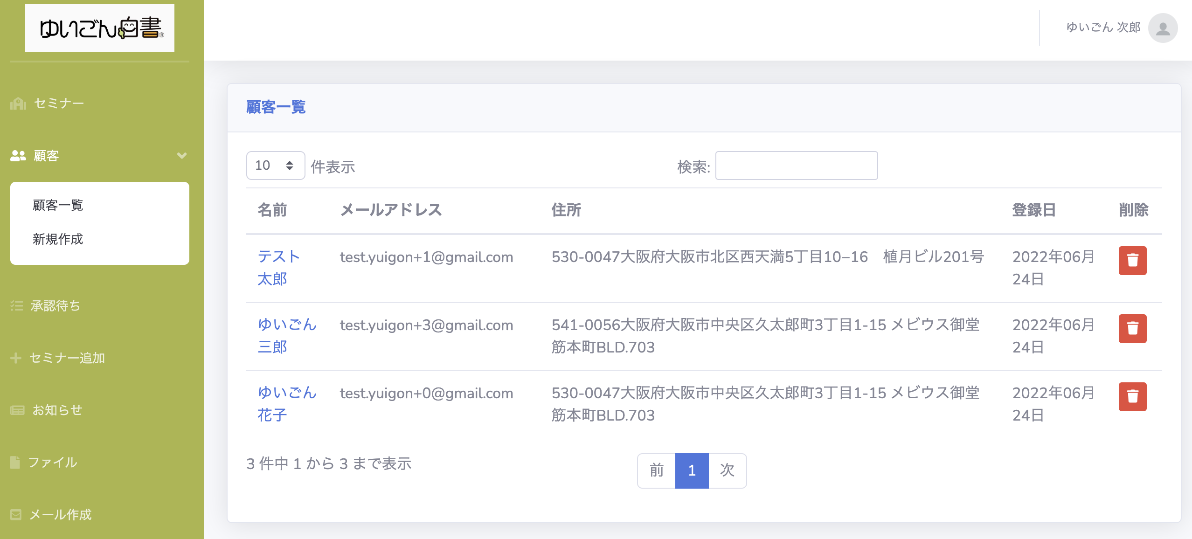
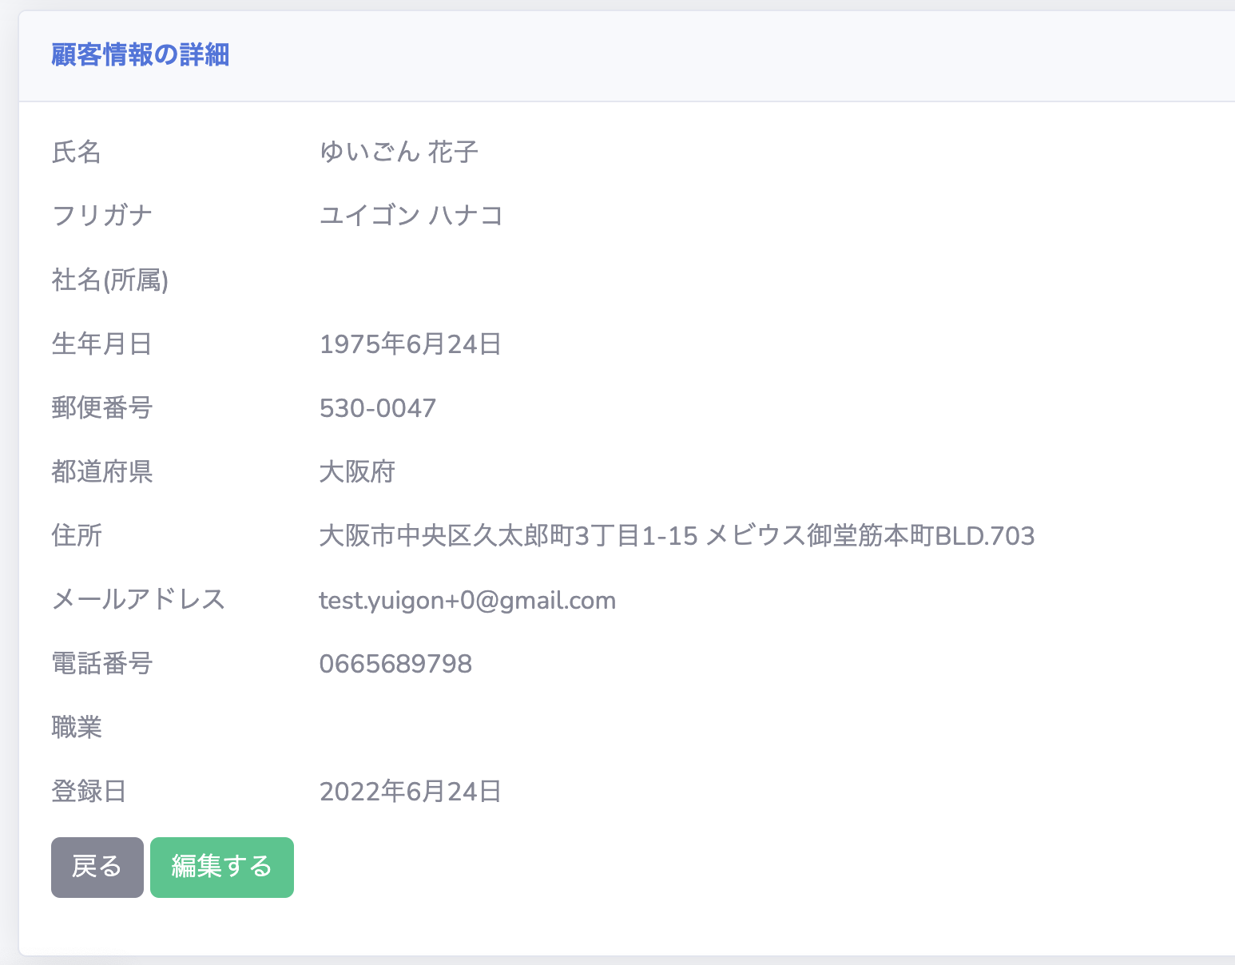
④-１ 顧客管理
メニューの「顧客一覧」を押すと、認定講師自らが登録した顧客とセミナーに参加した顧客の一覧が表示されます。
顧客の名前をクリックすると各顧客の詳細情報が表示されます。顧客の情報は編集可能です。 さらに、基本情報の下にアンケートの解答が表示されます。

Slide 15
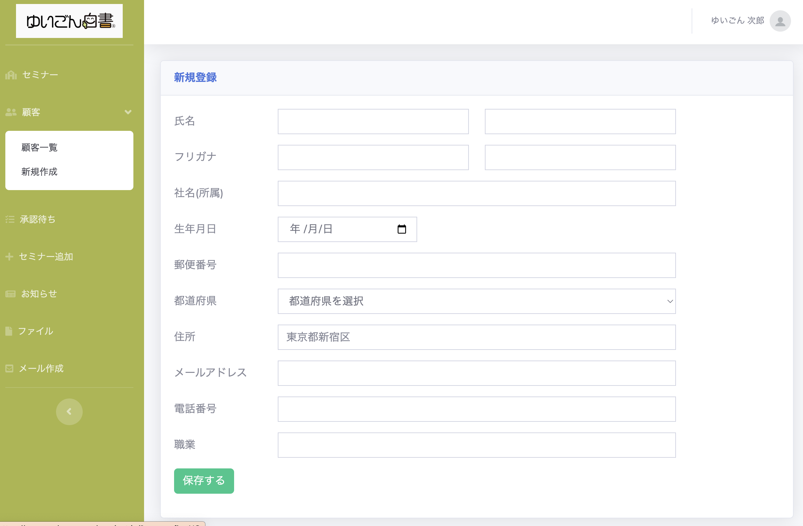
④-２ 顧客管理（新規）
「新規登録」をクリックすると顧客を新しく追加することができます。

Slide 16
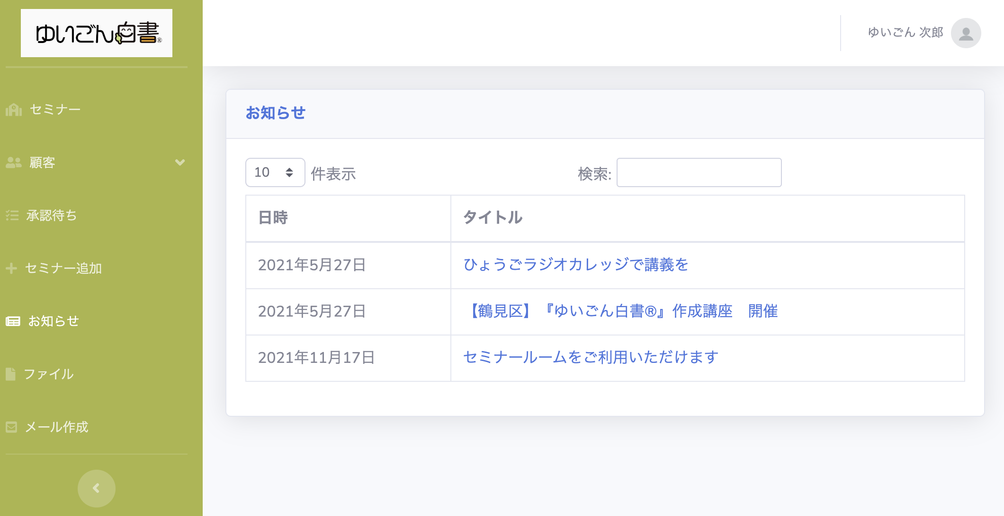
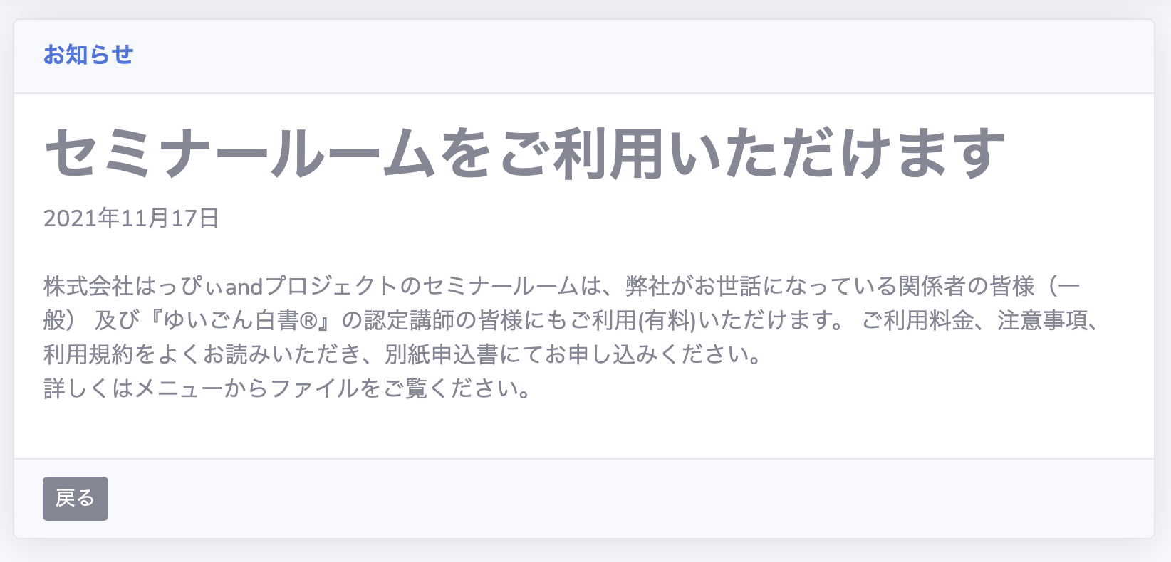
⑤お知らせ（はっぴぃandプロジェクトから認定講師へのお知らせ）
メニューの「お知らせ」をクリックするとはっぴぃandプロジェクトから送られるお知らせの一覧が表示されます。タイトルをクリックすると詳細が確認できます。

Slide 17
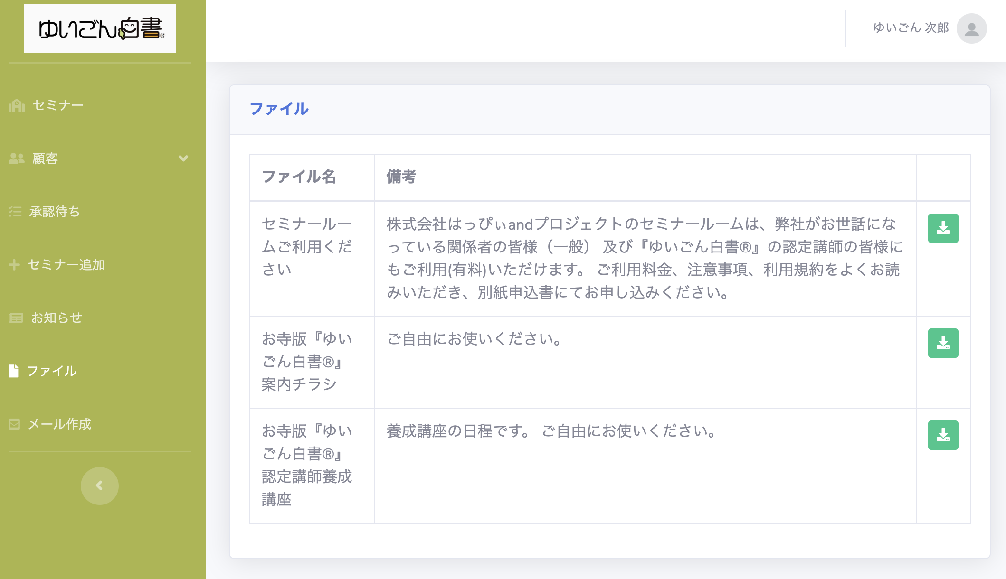
⑥ファイル（はっぴぃandプロジェクトから認定講師へのご提供資料）
メニューの「ファイル」をクリックすると管理者より提供された資料の一覧が表示されます。
右端の緑色のボタンをクリックすると各資料をダウンロードすることができます。

